Slide 1
Quellenangaben
Letzte Überarbeitung: Mai 2020
Kontakt: Felix Schäpper / felix.schaepper@bluewin.ch
Vorschläge zum Einsatz
Geeignet etwa ab 4. Schuljahr.
Hinweise für Referenten befinden sich im Kommentarfeld jeder Folie.
Wesentliche Inhalte
Bei jedem Planeten und beim Zwergplaneten Pluto wird je eine Besonderheit gezeigt und erklärt.
Am Beispiel des Mars wird die scheinbare Bewegung am Himmel, insbesondere die Rückläufigkeit während der Opposition erläutert.
Die Folie «Planetenweg» sollte je nach Einsatzort angepasst oder weggelassen werden.

Slide 2
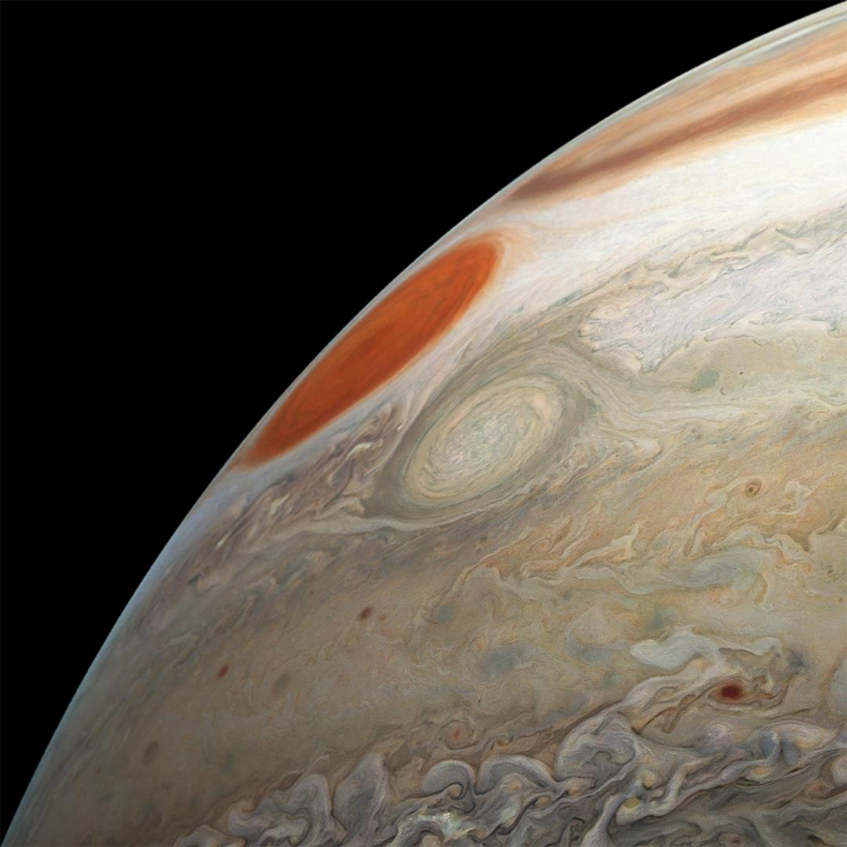
Planeten des Sonnensystems

Slide 3
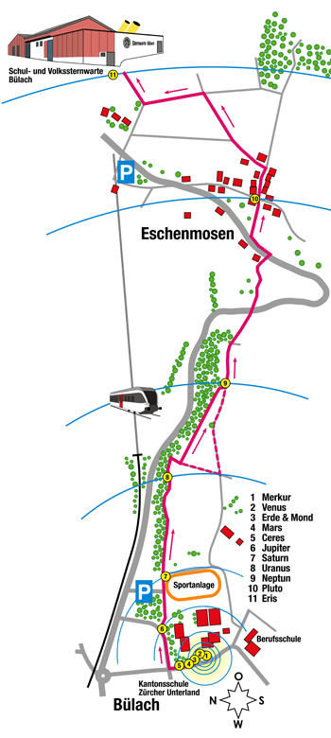
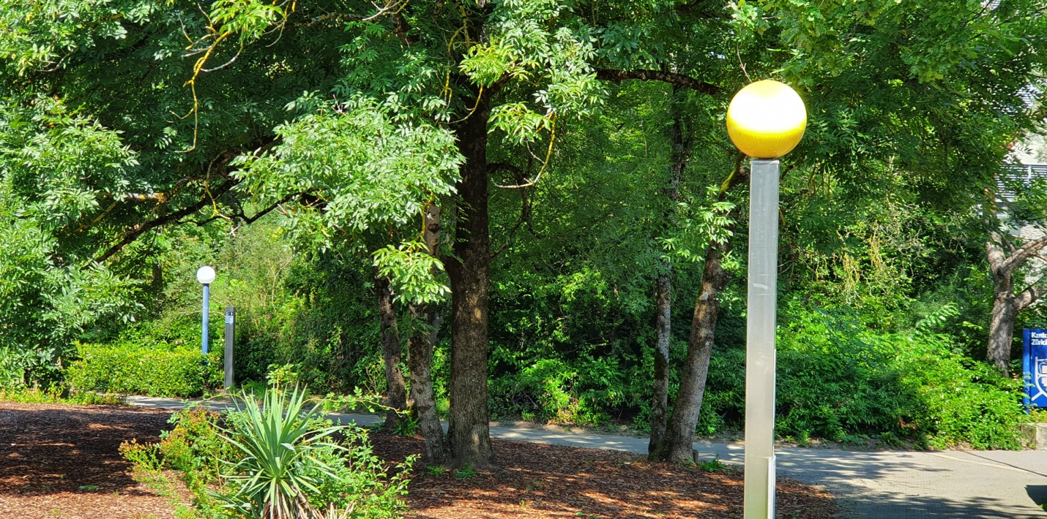
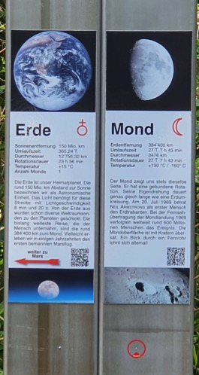
Planetenweg Kantonsschule-Sternwarte
Wo ist der nächste Stern?
Notes:
Zur Sternwarte Bülach kommen manche Besucherinnen und Besucher zu Fuss entlang eines Planetenwegs. Auf diese Erfahrung kann man dann im Vortrag eingehen. Beim Gebrauch an anderen Orten kann diese Folie gelöscht werden, oder sie dient als Idee für eine analoge Umsetzung.
Der nächste Stern (das Alpha Centauri –Mehrfachsystem) ist in diesem Massstab etwa in Kapstadt, Südafrika.

Slide 4
Planeten
Merkur
Venus
Erde
Mars
Jupiter
Saturn
Uranus
Neptun
(Pluto)
umkreisen die Sonne
verändern deshalb ihre Position am Himmel
leuchten nicht selber, werden aber von der Sonne beleuchtet
haben eine gewisse Mindestgrösse und durch die Wirkung der eigenen Schwerkraft ungefähr Kugelform
Himmelskörper, welche um Planeten kreisen, heissen Monde

Slide 5
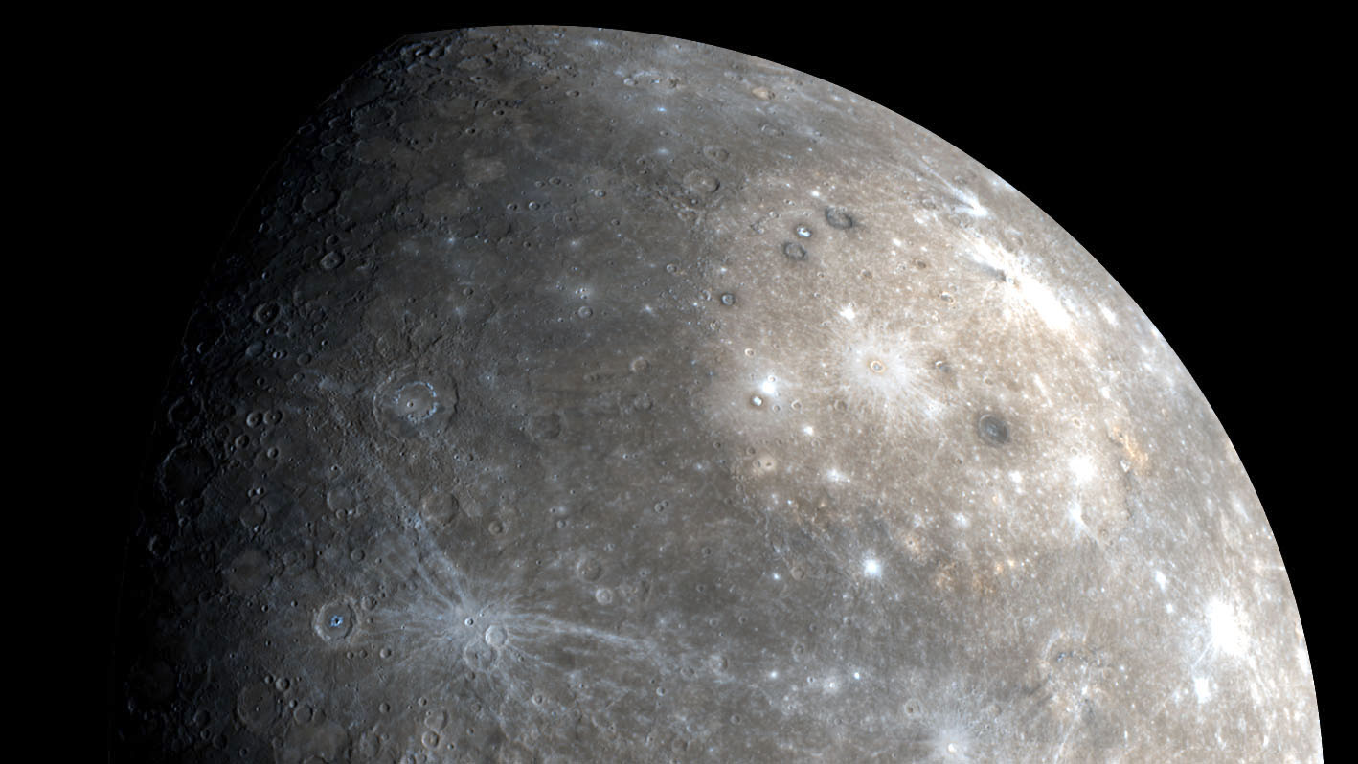
Merkur
Bild Messenger-Sonde
der Eilige
Notes:
Merkur hat eine mit Impaktkratern übersähte Oberfläche, die stark an unseren Mond erinnert. Merkur wie auch der Mond haben keine Atmosphären und nur minimale geologische Aktivität. Einmal entstandene Impaktkrater bleiben deshalb so lange erhalten, bis sie von einem weitern Impaktkrater überdeckt werden.
Quelle: http://messenger.jhuapl.edu/Explore/Science-Images-Database/gallery-image-911.html

Slide 6
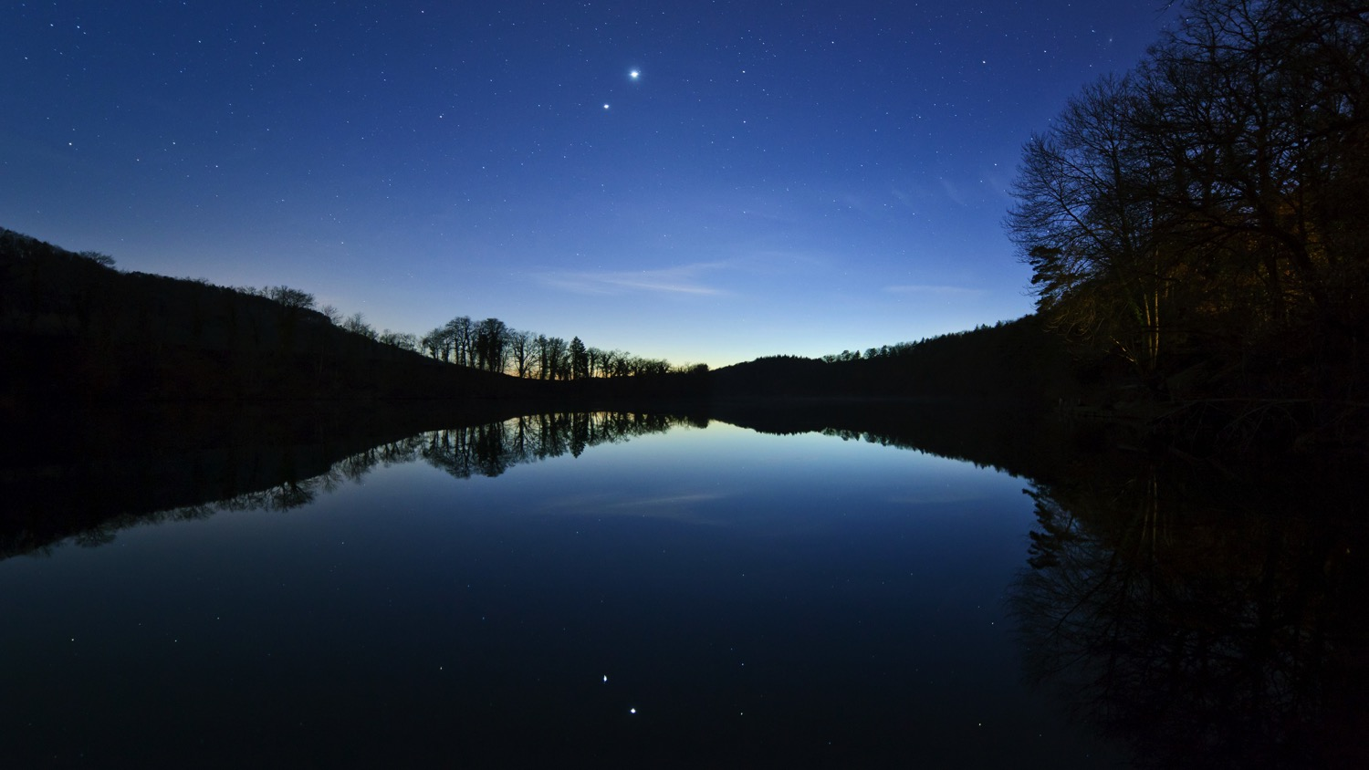
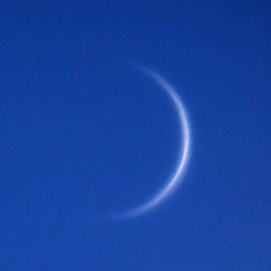
Venus
Venus
«Morgenstern» oder «Abendstern»
Jupiter
Venus im Teleskop
Bilder aj/STW Bülach
Notes:
Aus «irdischer» Sicht sind die Planeten so klein, dass man sie mit blossem Auge nur als Punkte wahrnimmt. Um Details zu sehen (wie bei Venus die Sichelgestalt) braucht es Fernrohre.

Slide 7
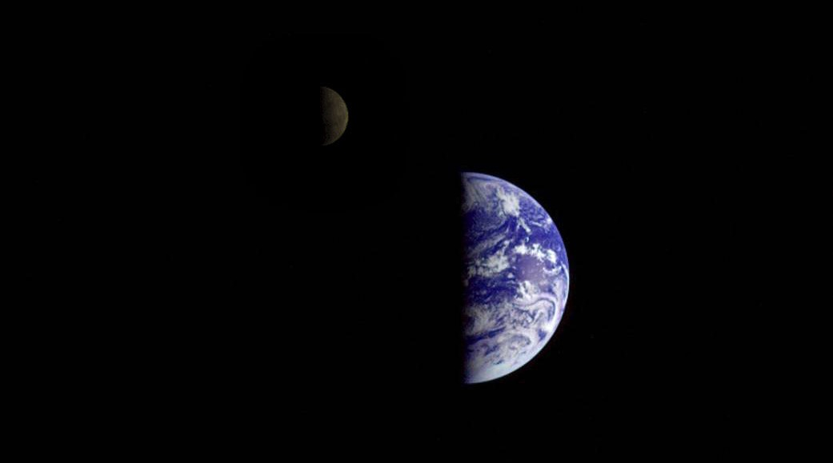
Erde
und Mond
Bild Galileo-Sonde 16.12.1992
Notes:
Erde und Mond sehen wir normalerweise nie aus dieser Perspektive. Das Bild entstand während eines Vorbeiflugs der Raumsonde Galileo am 16. Dez. 1992 Galileo. Die Beleuchtung (Phasengestalt) von Erde und Mond sind, aus grosser Distanz betrachtet, exakt gleich (Sonne steht rechts, weit ausserhalb des Bilds). Beachte, dass die Mondoberfläche viel dunkler erscheint als diejenige der Erde. An der Mondoberfläche herrschen dunkle Gesteine, unter anderem Basalt, vor.

Slide 8
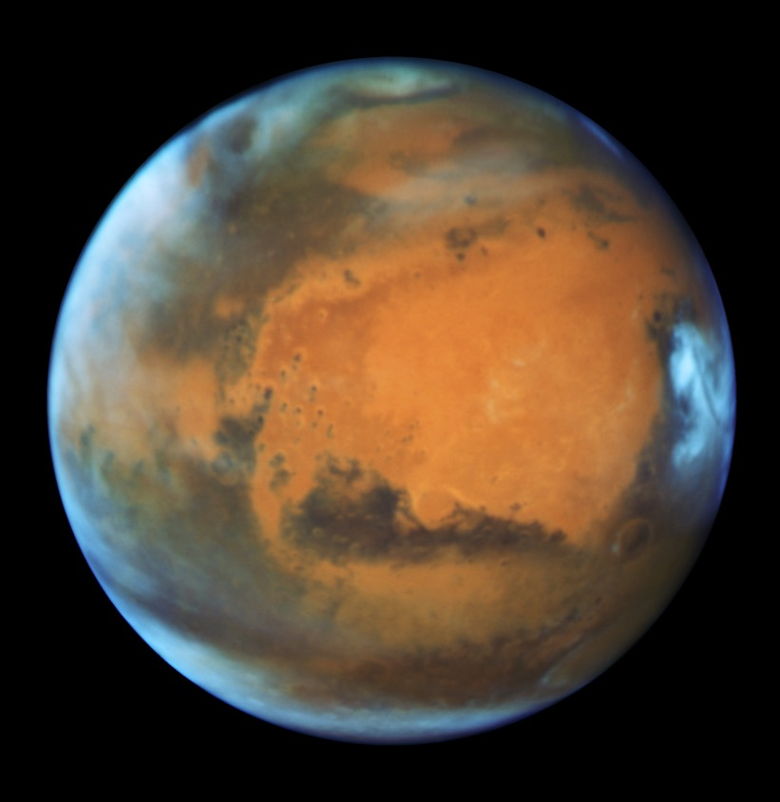
Mars
der rötliche
Planet
Aufnahme Hubble-Weltraumteleskop 12. Mai 2017
Notes:
Obwohl der Planet Mars manchmal relativ nahe zur Erde kommt, sieht man im Teleskop verhältnismässig wenige Details. Mehr Einzelheiten zeigt das Hubble Weltraumteleskop.

Slide 9
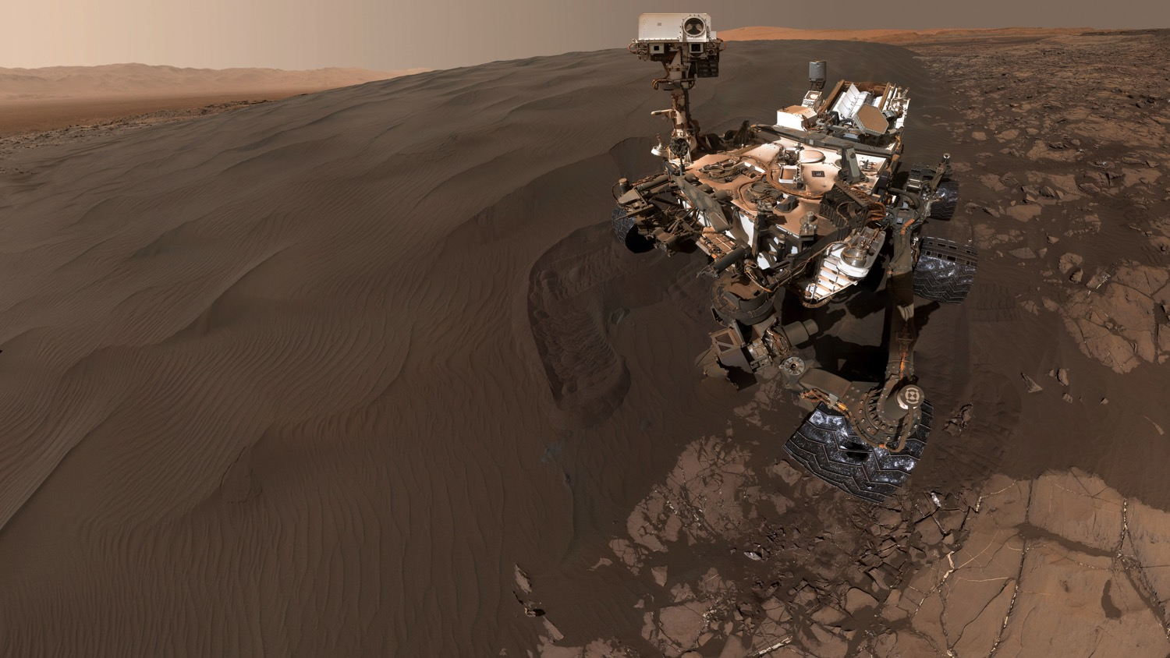
Mars Science Laboratory («Curiosity Rover»)
mit Sanddünen, geschichteten Ablagerungen
und hellen Mineraladern
Notes:
Für die Erforschung des Mars wurden schon viele Raumsonden eingesetzt, die meisten davon in Umlaufbahnen. Einige Sonden landeten auf der Oberfläche und können sich auf ihr sogar fortbewegen. Derzeit (2020) im Einsatz ist Mars Science Laboratory («Curiosity Rover»).

Slide 10
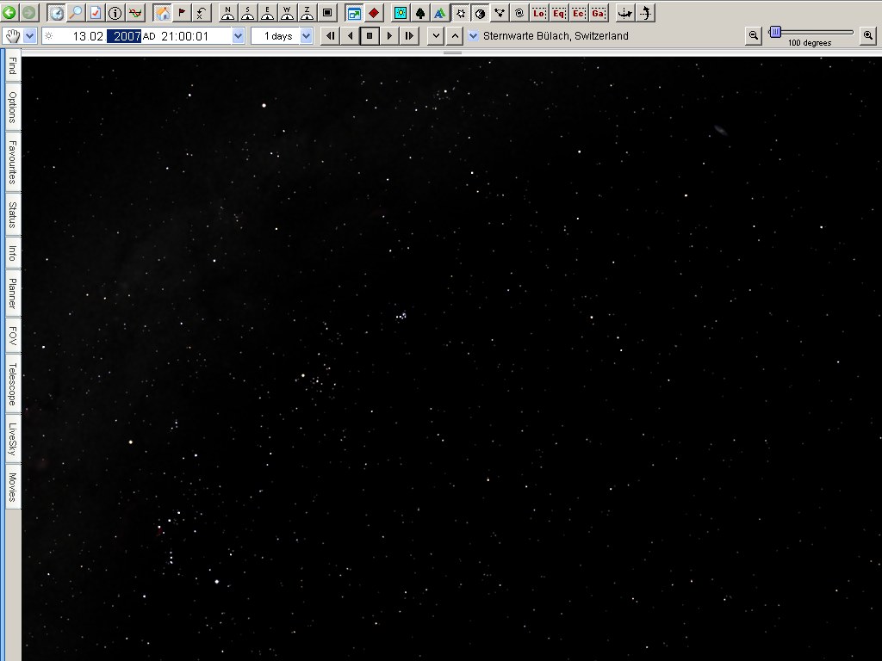
Mars am Erdhimmel 2008-2009
Notes:
Anhand des Mars lässt sich die Bewegung von Planeten am irdischen Himmel besonders gut studieren. Als Planet (griechisch «Wanderer») bewegt er sich zwischen den Sternen auf einer scheinbar komplizierten Bahn. Seine Bewegung ergibt sich aus dem Zusammenspiel der Bewegung der Erde und des Mars. Immer dann wenn die Erde dem Mars am nächsten kommt (bei der so genannten «Opposition», wenn die Erde den Mars auf der «Innenbahn» überholt), scheint der Mars am Himmel rückwärts zu laufen. Die kommt aber nur daher, dass sich die Erde schneller um die Sonne bewegt. Durch die Animationen durchklicken!

Slide 11
Capella
FUHRMANN
15.4.
1.4.
15.3.
Plejaden
1.3.
15.2.
30.1.
15.1.2006
Aldebaran
30.9.
15.12.
STIER
30.8.
15.8.
Beteigeuze
30.7.
15.7.
ORION
Rigel

Slide 12
15.3.
1.3.
15.2.
30.1.
15.1.2006
30.9.
15.10.
30.10.
30.12.
15.9.
15.11.
15.12.
30.11.
30.8.
15.8.
30.7.
15.7.

Slide 13
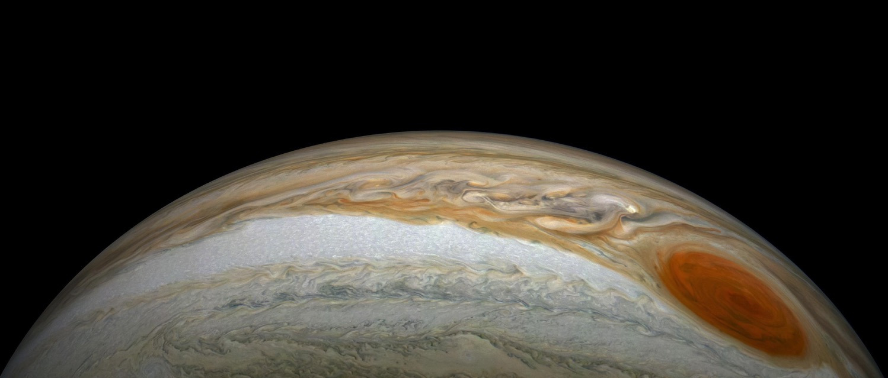
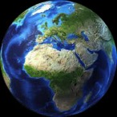
Jupiter
der Riesenhafte
Die Erde zum Vergleich
Aufnahme
Juno-Sonde
21. Juli 2019
Notes:
Jupiter ist der bei weitem grösste Planet der Sonne.
Im Gegensatz zu Merkur, Venus, Erde und Mars hat er keine feste Gesteinsoberfläche und besteht hauptsächlich aus verschiedenen Gasen.

Slide 14
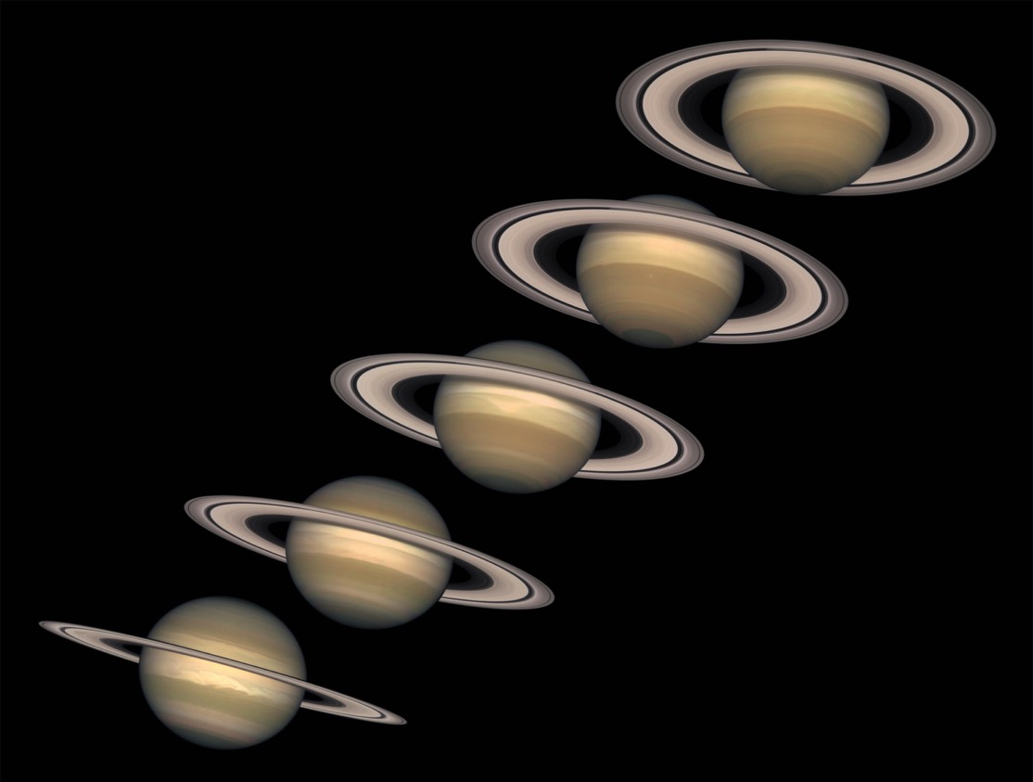
Saturn
der Beringte
Aufnahmen
Hubble-Weltraumteleskop
von 1996 (unten) bis 2000
Notes:
Saturn ähnelt in Vielem dem Jupiter. Allerdings steht seine Rotationsachse (anders als bei Jupiter, aber ähnlich wie bei der Erde) nicht senkrecht auf seiner Bahnebene um die Sonne. Dadurch entstehen auf Saturn Jahreszeiten, und sein Anblick verändert sich während eines Saturn-Jahres. Am besten erkennt man dies an der variablen Stellung seiner Ringe.

Slide 15
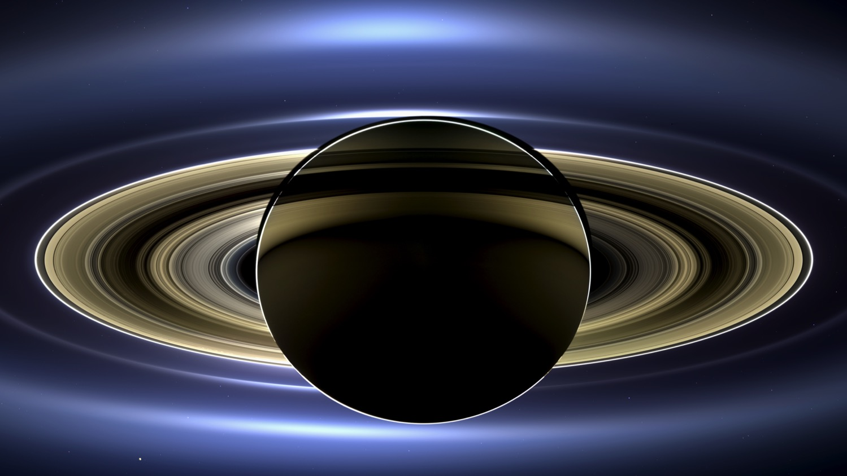
Saturn
Blick zurück zur Erde
Venus
Mosaik aus
mehreren
Aufnahmen
der Cassini-Sonde
19.7.2013
Erde
Notes:
Mit Hilfe der Raumsonde Cassini gelang diese Aufnahme des Saturn sozusagen im «Gegenlicht»; Saturn verdeckt hier gerade die Sonne. Dadurch werden auch Erde und Venus sichtbar.
Quelle:
https://www.jpl.nasa.gov/spaceimages/details.php?id=PIA17172

Slide 16
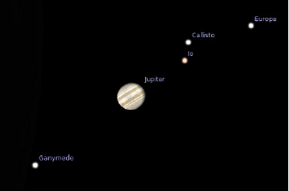
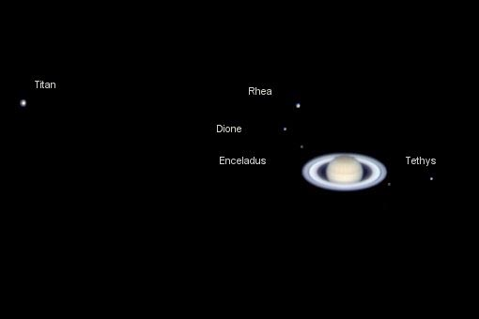
Jupiter und Saturn
mit Monden im Teleskop
Notes:
Diese Ansichten von Jupiter, Saturn und deren Monden entspricht etwa dem, was man unter «normalen» Bedingungen mit einem Teleskop sehen kann. Grössere Teleskope zeigen bei Saturn unter guten Bedingungen sogar noch mehr Monde.

Slide 17
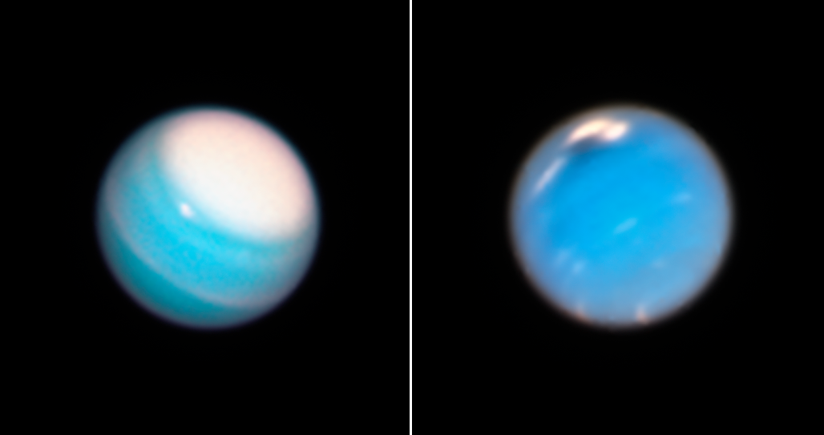
Uranus und Neptun
die «Entdeckten»
Aufnahmen
Hubble-Weltraumteleskop
November 2018
Entdeckt 1781 durch
William Herschel
Entdeckt 1846 durch
Johann Gottfried Galle
nach Vorausberechnungen
von Urbain Le Verrier
Notes:
Saturn ist der sonnenfernste Planet, den man mit blossem Auge problemlos sehen kann. Deshalb waren Uranus und Neptun im Altertum unbekannt (Personen mit sehr guten Augen können Uranus ohne optische Hilfe sehen, aber nur wenn der genaue Standort am Himmel bekannt ist). Beide Planeten sind auch in grossen Teleskopen so klein, dass man auf ihnen kaum Details erkennen kann. Mit dem Hubble-Weltraumteleskop können jedoch atmosphärische Strukturen sichtbar gemacht werden.

Slide 18
(Pluto)
ein
Zwergplanet
Aufnahme 13. Juli 2015
Raumsonde New Horizons
Notes:
Vor 2015 hatten Raumsonden alle Planeten bis Neptun mindestens einmal besucht und Fotos aus der Nähe übertragen. 2015 erreichte die Raumsonde New Horizons als erste und bisher einzige den Pluto. Dieser galt seit seiner Entdeckung im Jahr 1930 bis 2006 als neunter Planet der Sonne. Nachdem in ähnlicher und grösserer Distanz von der Sonne weitere vergleichbare Objekte entdeckt worden waren, entbrannte unter Fachleuten ein Streit darum, was überhaupt als Planet zu klassifizieren sei. Ähnlich wie bei den vielen kleinen Himmelskörpern in Bahnen zwischen Mars und Jupiter (den Planetoiden), geht man heute bei den vielen Objekten, die mehrheitlich ausserhalb der Neptunnahm die Sonne umkreisen, von einer eigenen Klasse von Himmelskörpern aus. Seit 2006 gilt Pluto als Zwergplanet. Zwergplaneten sind zwar gross genug, um infolge der Eigenschwerkraft Kugelgestalt anzunehmen, doch ist ihre Schwerkraftwirkung zu gering, um alle anderen Himmelskörper in ähnlicher Sonnendistanz aus ihrem Bereich zu verdrängen.

Slide 19
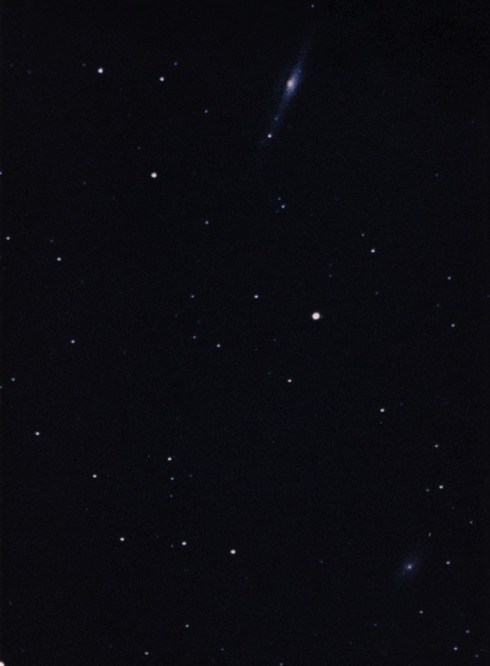
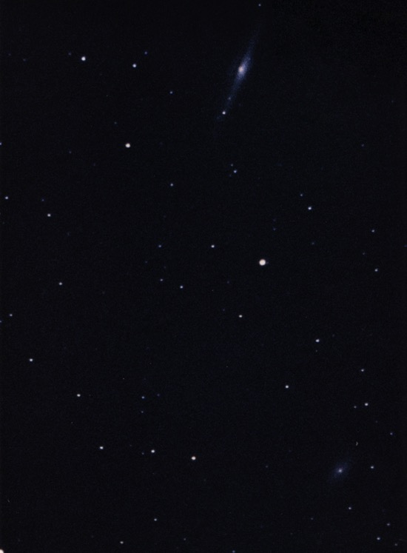
(Pluto)
16. Mai 1987
20. Mai 1987
ein
Zwergplanet
Aufnahmen
50-cm-Teleskop
Sternwarte Bülach (aj)
Notes:
Pluto wird Besucherinnen und Besuchern von Sternwarten selten gezeigt, obwohl er in mittelgrossen Teleskopen ohne weiteres zu sehen ist. Allerdings sieht man nicht mehr als ein sehr kleines «Sternchen». Von «richtigen» Sternen kann man den Zwergplaneten nur durch seine Bewegung. Von Tag zu Tag sehen wir ihn an einem anderen Ort. Dabei spielt weniger die (sehr langsame) Umlaufbewegung Plutos um die Sonne eine Rolle, sondern vielmehr die viel schnellere der Erde.
Diese zwei Bilder kann man zuerst ohne Weiterklicken zur nächsten Folie zeigen und das Publikum dazu auffordern, Pluto zu finden und zu zeigen. Allenfalls muss man darauf hinweisen, dass es sich bei den zwei ebenfalls sichtbaren Galaxien nicht um den gesuchten Himmelskörper handelt.
Bemerkenswert ist die «Tiefe» in diesen Aufnahmen: Pluto befindet sich etwa 5 Lichtstunden entfernt, die Sterne einige 100 bis einige 1000 Lichtjahre, und die Galaxien im «Hintergrund» einige Dutzend Millionen Lichtjahre.

Slide 20
(Pluto)
16. Mai 1987
20. Mai 1987
ein
Zwergplanet
Aufnahmen
50-cm-Teleskop
Sternwarte Bülach (aj)

